Slide 1

15o Νηπιαγωγείο Ιωαννίνων Σχολικό έτος 2023-24

Slide 2
Ενδιαφέρομαι και Ενεργώ - Κοινωνική Συναίσθηση και Ευθύνη «Αλληλοσεβασμός και Διαφορετικότητα στο Νηπιαγωγείο»

Slide 3
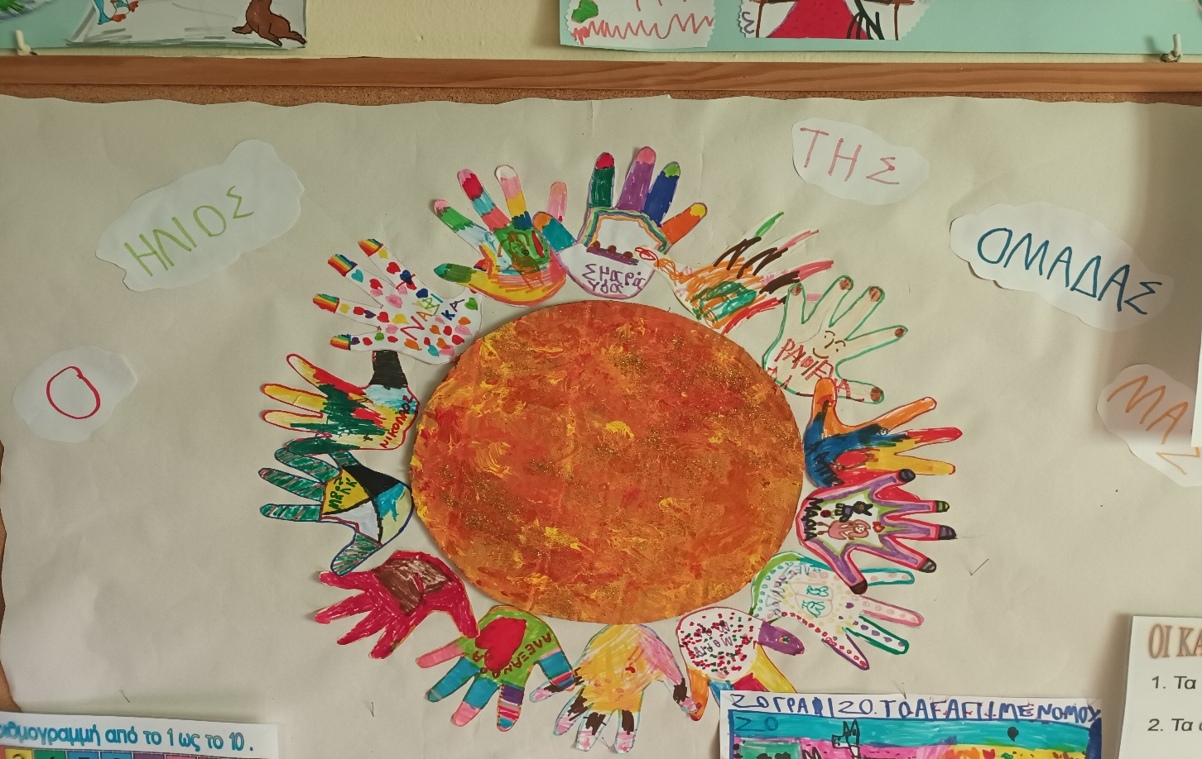
Συνυπάρχουμε ως ισότιμα μέλη σε μία ομάδα

Slide 4
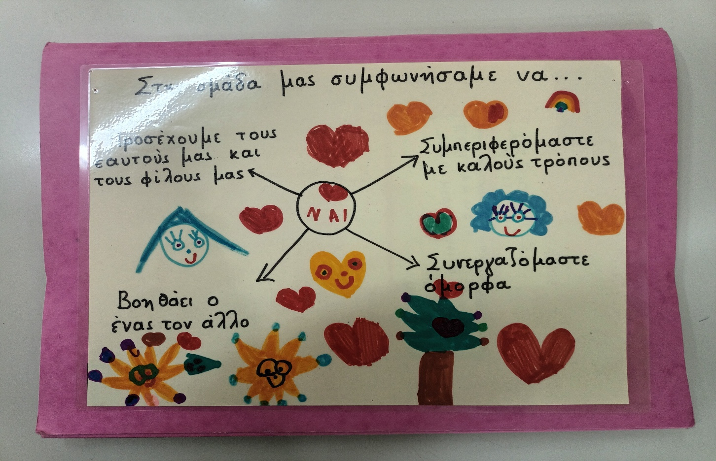
Ορίζουμε κανόνες καλής συμπεριφοράς για την ομαλή λειτουργία της ομάδας μας

Slide 5
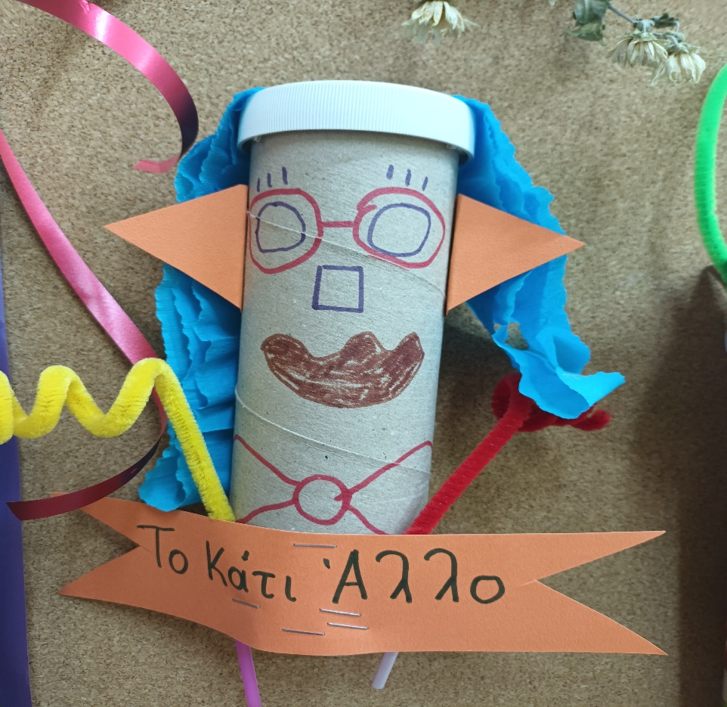
Αναγνωρίζουμε την ύπαρξη του διαφορετικού...

Slide 6
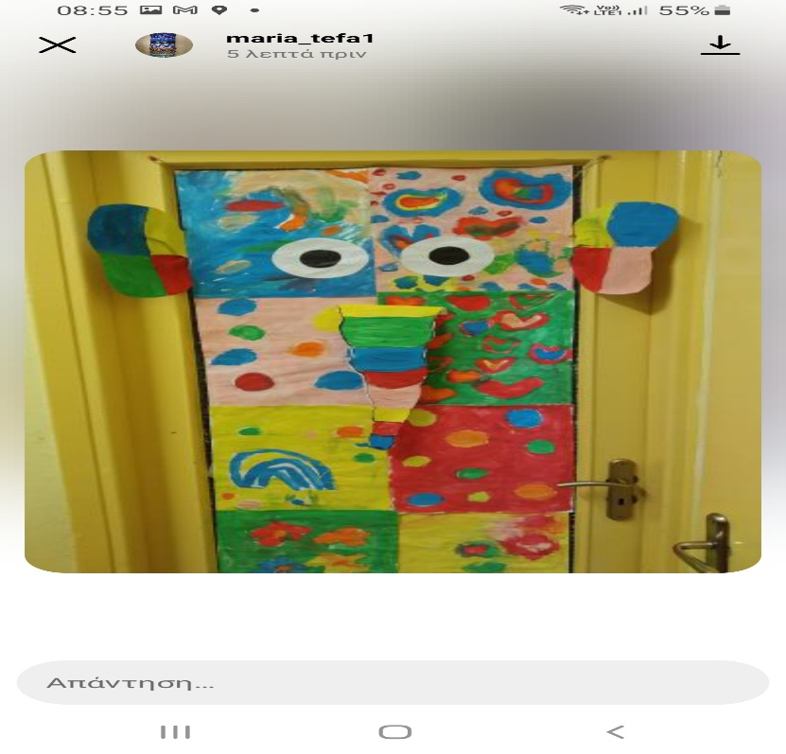
...και το αποδεχόμαστε στην ομάδα!

Slide 7
Δημιουργώ και Καινοτομώ – Δημιουργική Σκέψη και Πρωτοβουλία «Oι μικροί εξερευνητές»

Slide 8
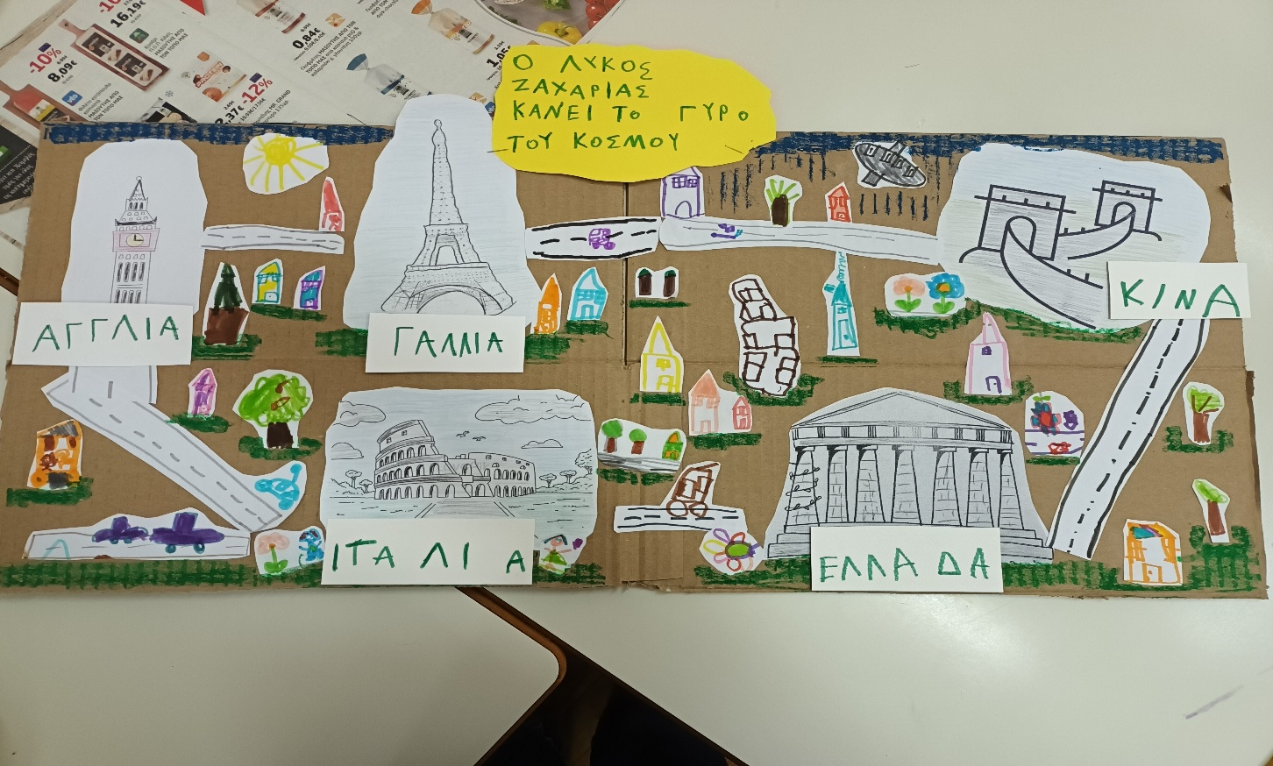
Ταξιδεύουμε και γνωρίζουμε παγκόσμια μνημεία

Slide 9
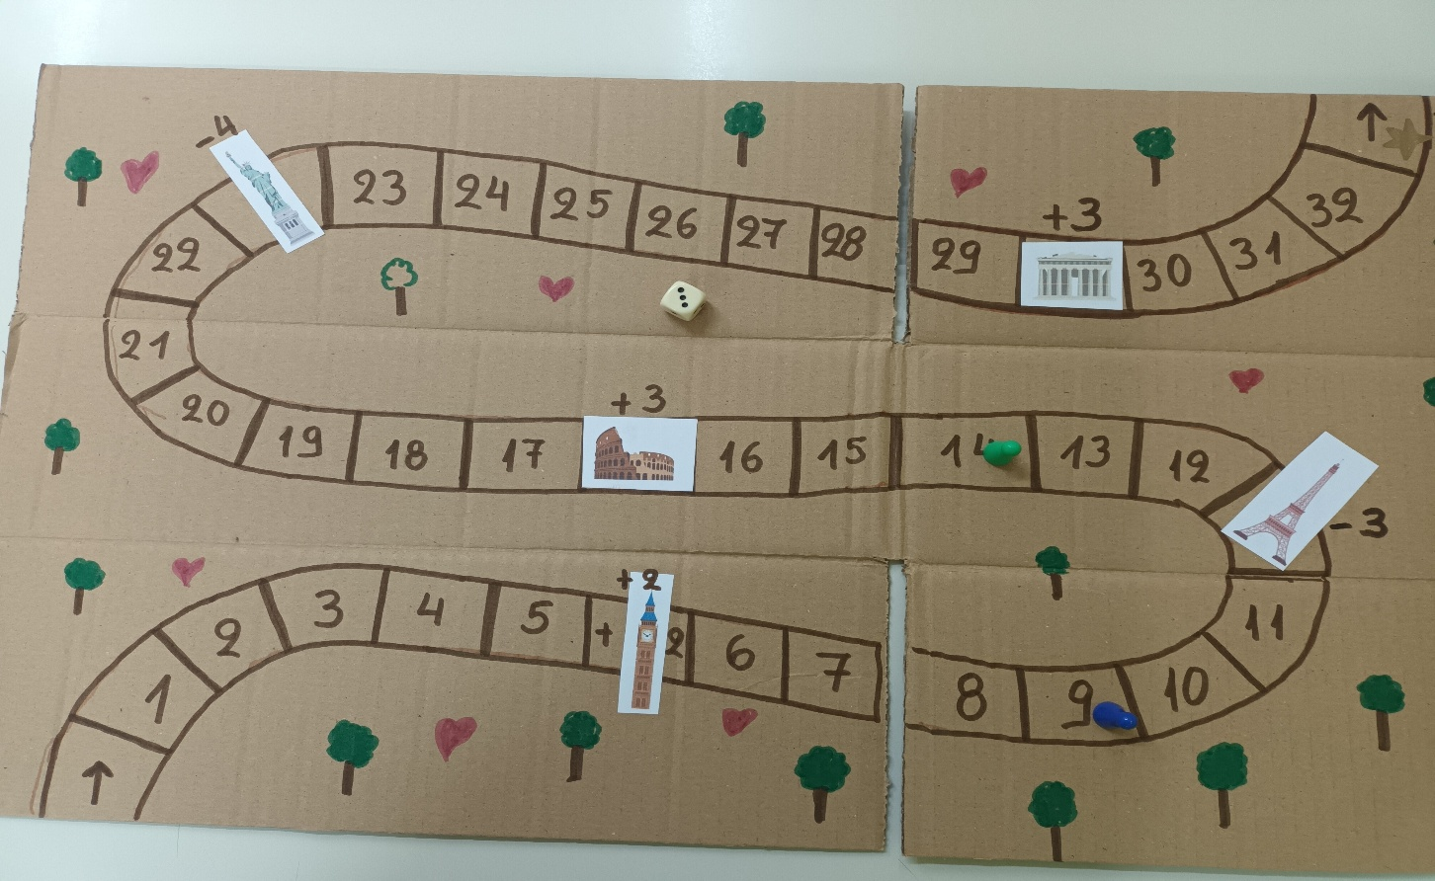
Παίζουμε και δημιουργούμε

Slide 10
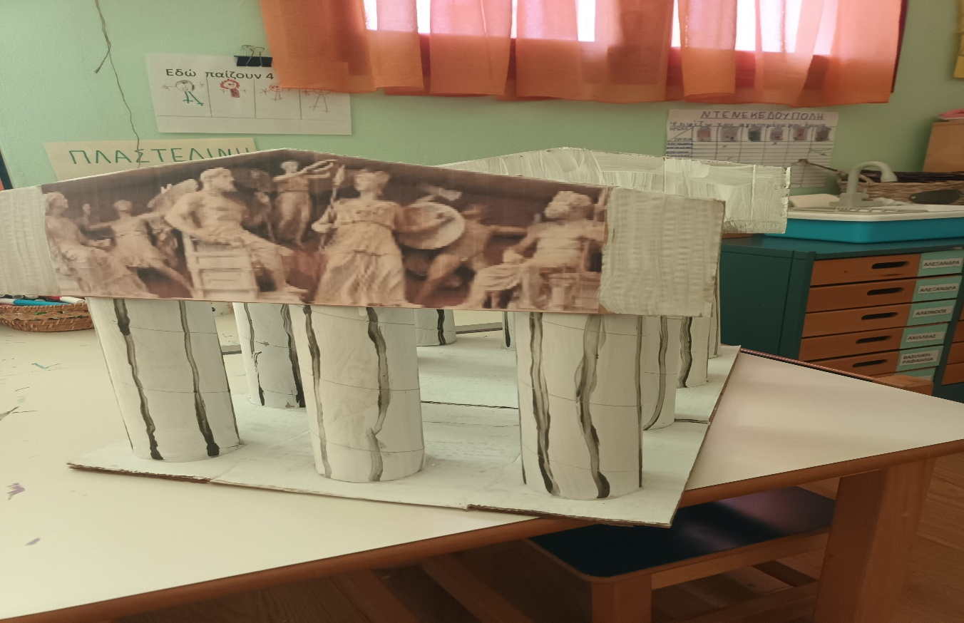
Μαθαίνουμε τον πολιτισμό μας και την ιστορία του!

Slide 11
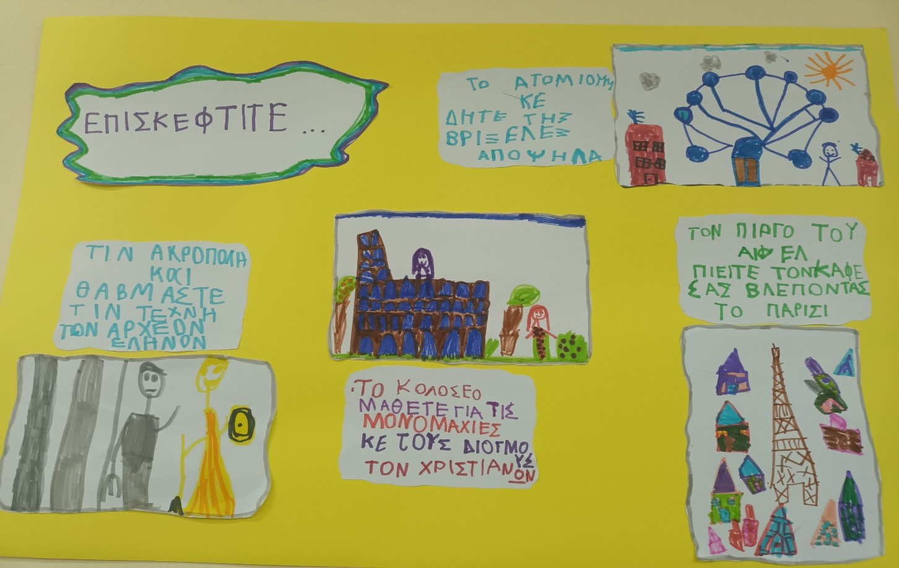
Και σας προτείνουμε να τα επισκεφτείτε!

Slide 12
Ζω καλύτερα – Ευ Ζην «Ο Ρούλης ο Τροφούλης και η περιπέτειά του στον κόσμο της υγιεινής διατροφής»

Slide 13
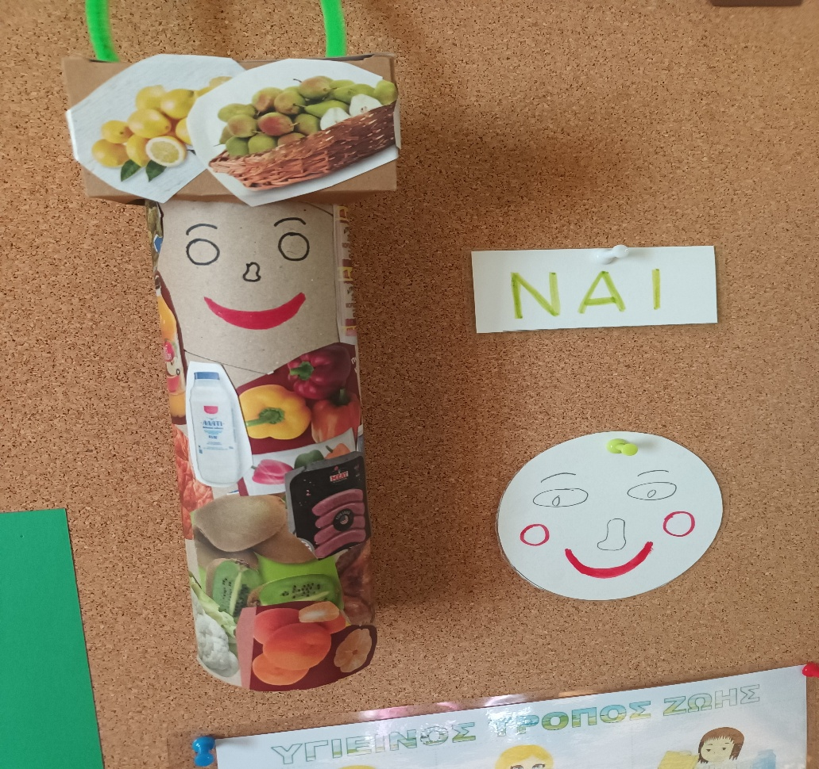
Ο Ρούλης Τροφούλης μας δίνει τις συμβουλές του για υγιεινή διατροφή και καλή υγεία

Slide 14
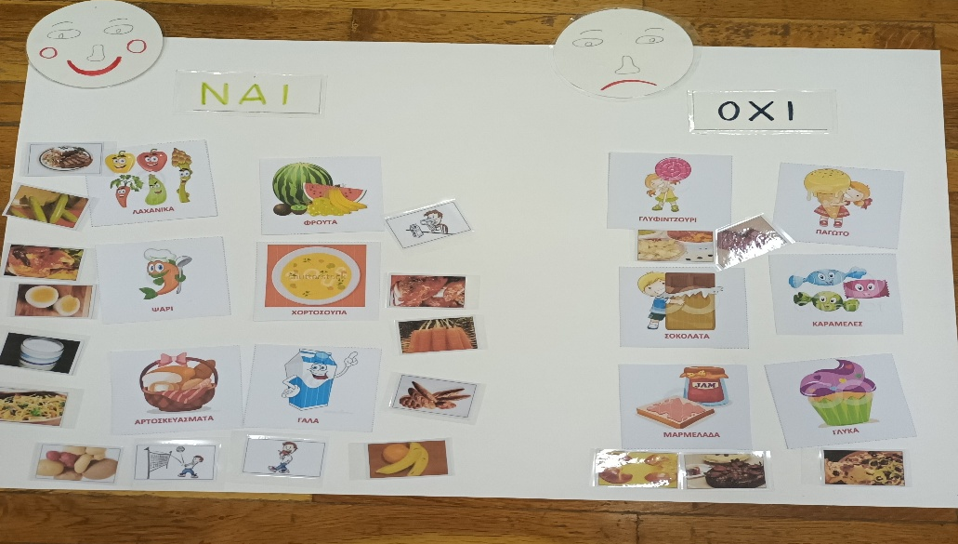
Υιοθετούμε τα ΝΑΙ και ΟΧΙ στην διατροφή μας

Slide 15
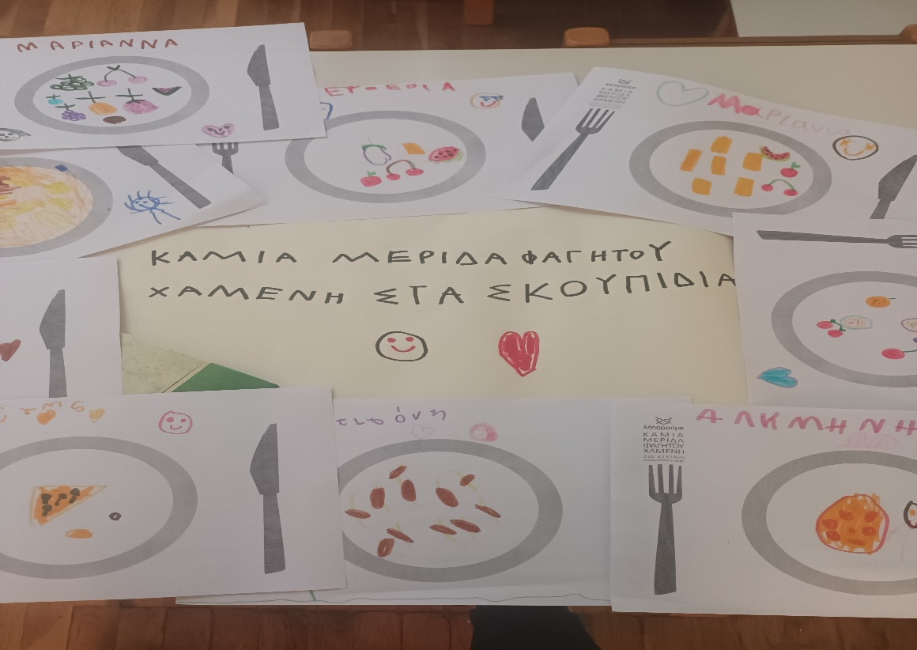
Βοηθάμε το περιβάλλον μειώνοντας τη σπατάλη στα τρόφιμα...

Slide 16
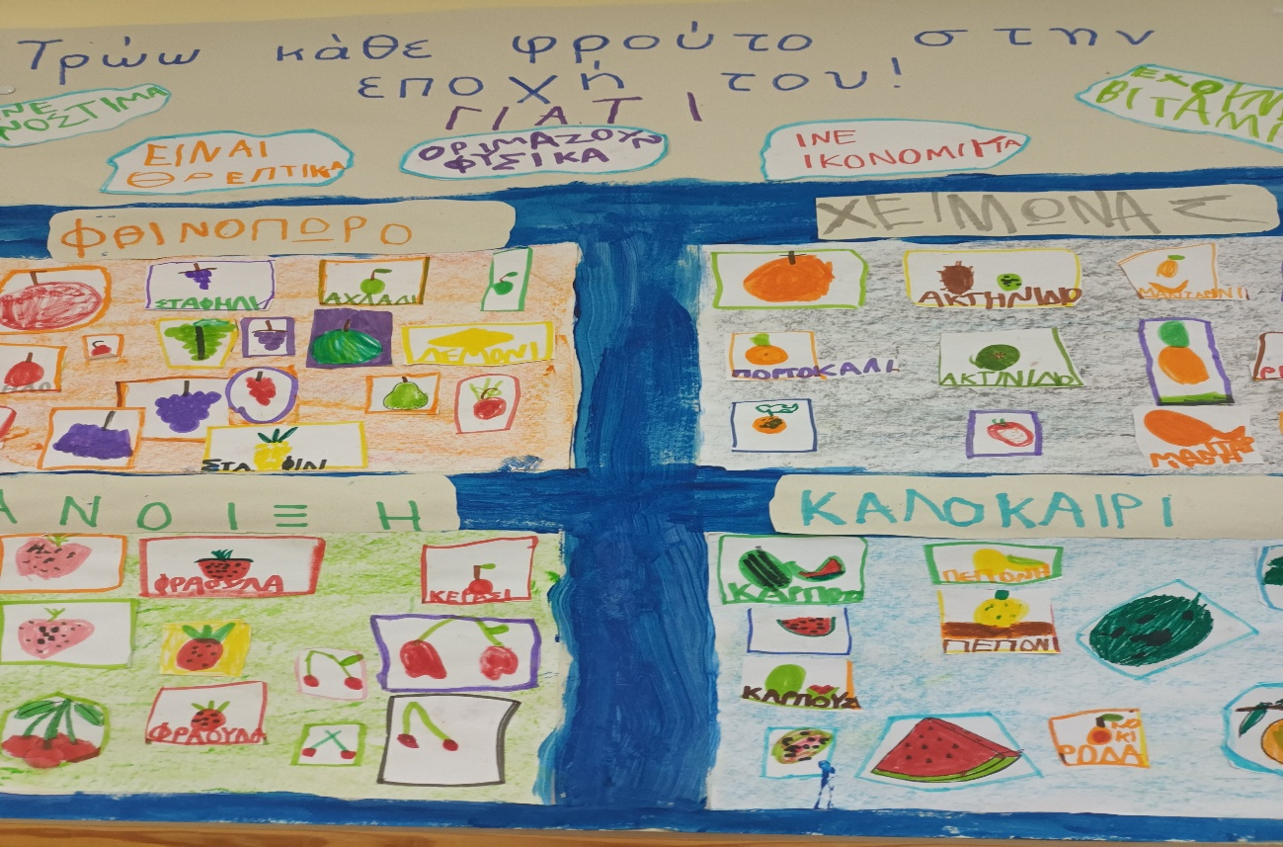
...και επιλέγουμε φρούτα και λαχανικά της εποχής!

Slide 17
Φροντίζω το Περιβάλλον «Προστάτεψε το δάσος-είναι πηγή ζωής»

Slide 18
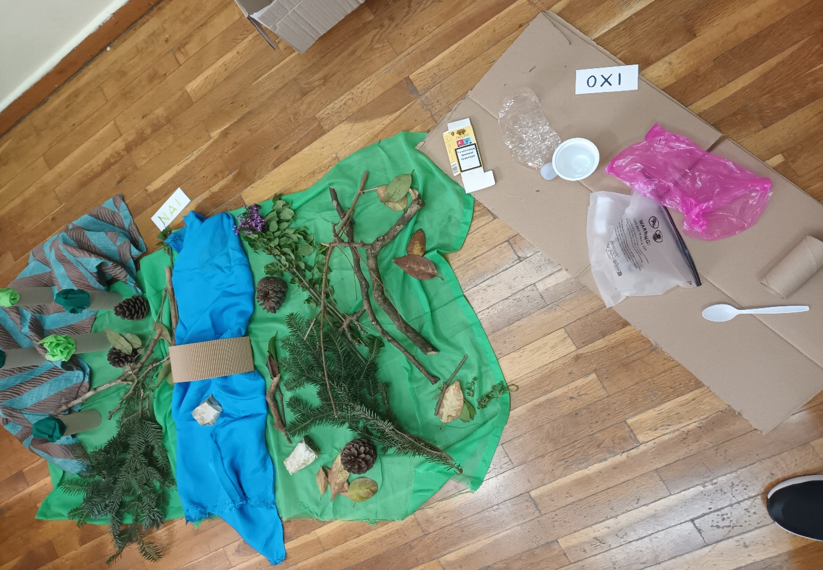
Μαθαίνουμε για την αξία του δάσους στη ζωή μας

Slide 19
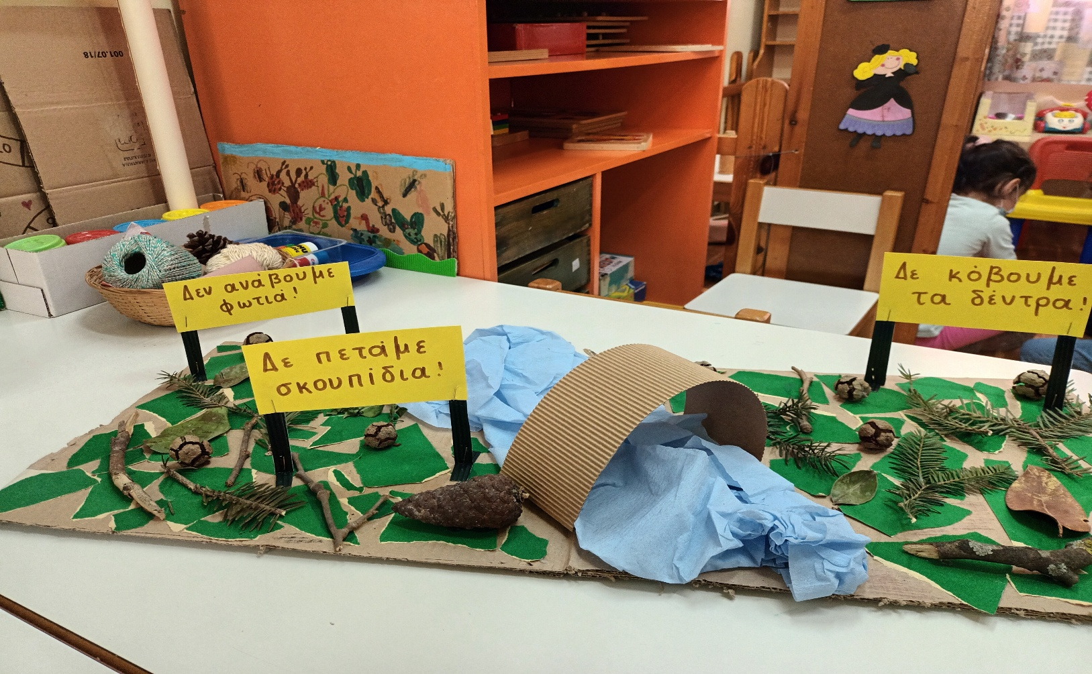
Αναζητούμε τρόπους να το προστατέψουμε!

Slide 20
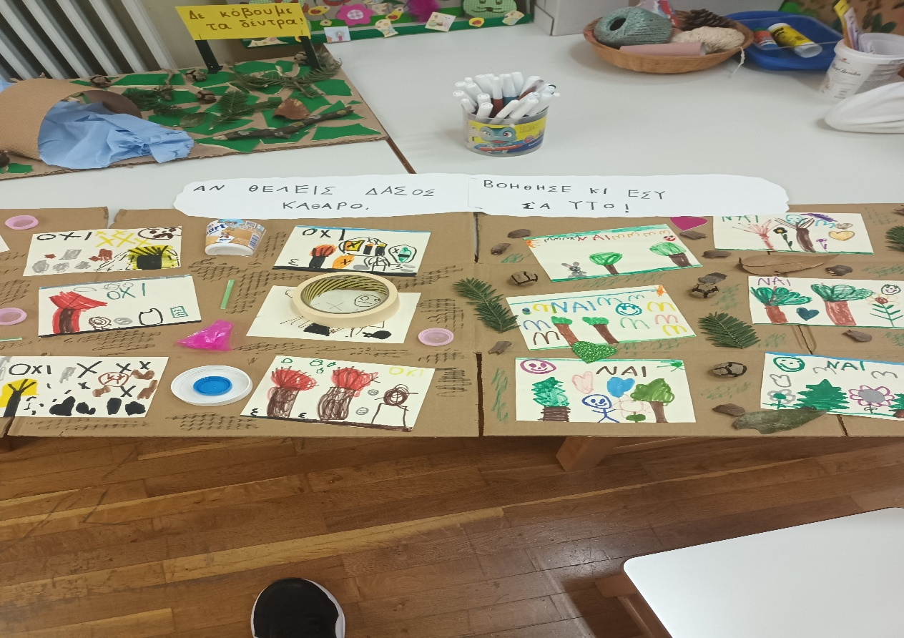
«Αν θέλεις ένα δάσος καθαρό, βοήθησε κι εσύ σε αυτό!!»

Slide 21
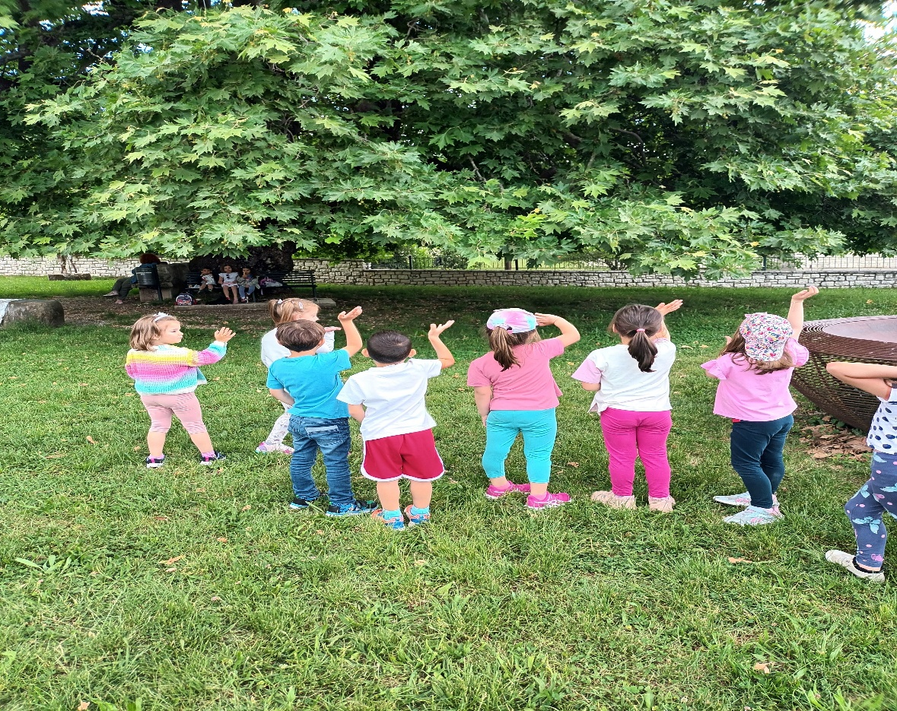
Το αγαπάμε και το φροντίζουμε γιατί είναι πηγή ζωής!

